Slide 1
Заслуги Г.М. Артемьева в Республике Саха (Якутия)
МБОУ «Нижне-Бестяхская СОШ №2
с УИОП им. Г.М. Артемьева»
Выполнил: ученик 9Б класса
Степанов Анатолий
Руководитель: Степанова С.А
Нератова А.Ю.

Slide 2
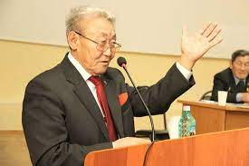
Цель:
- Рассмотреть и проанализировать вклад Г.М. Артемьева в развитие Республики Саха (Якутия).
Задачи:
- Исследовать биографические данные и основные направления деятельности Г.М. Артемьева.
- Проанализировать его проекты и инициативы, реализованные в Республике Саха (Якутия).
- Оценить влияние его работы на развитие ключевых секторов экономики и социальной сферы.

Slide 3
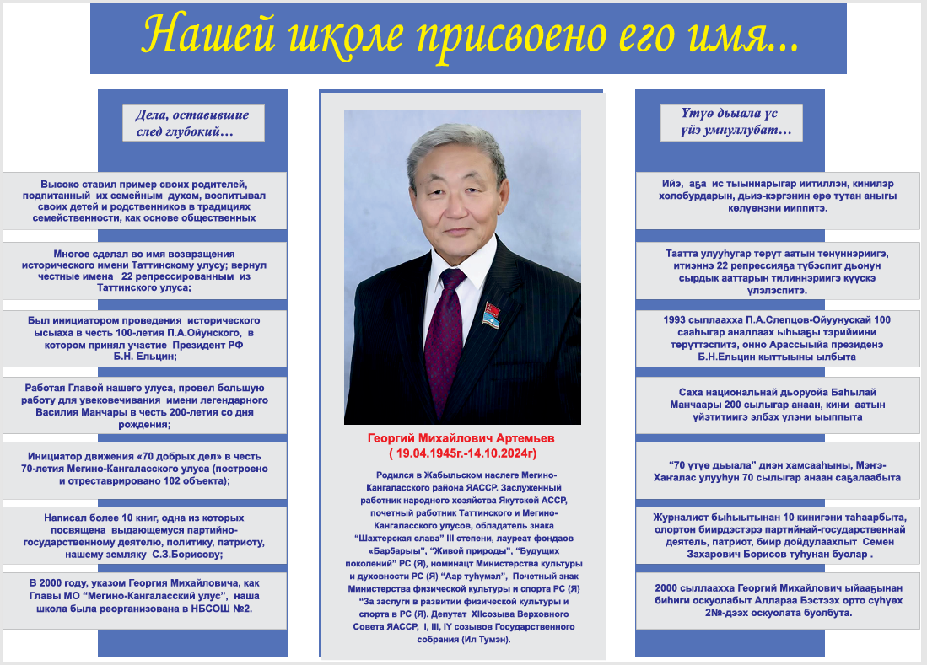

Slide 4
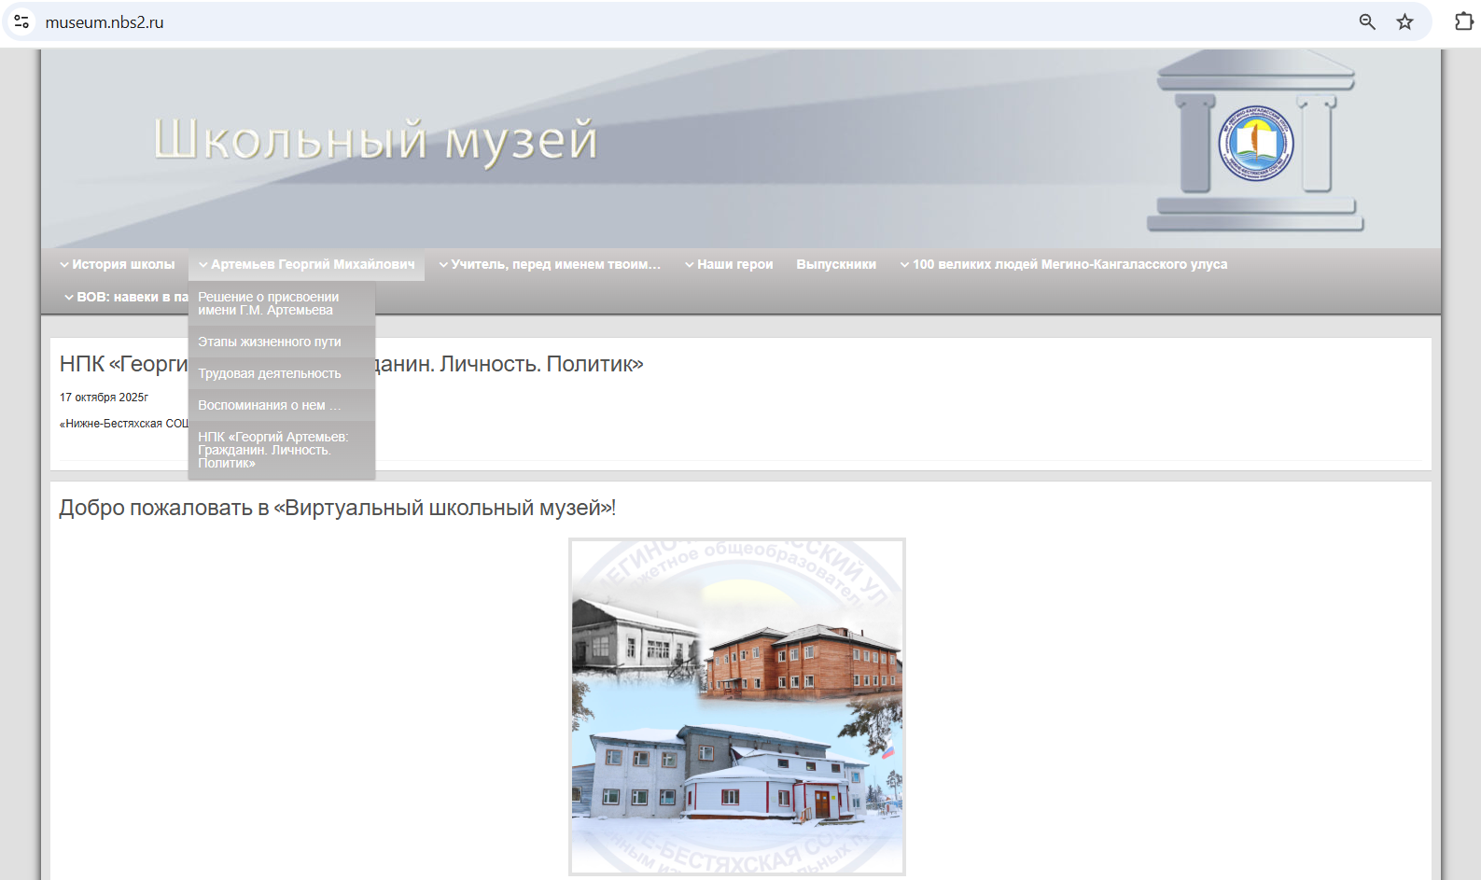
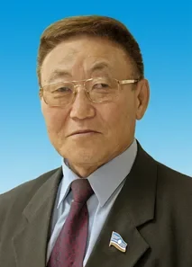

Slide 5
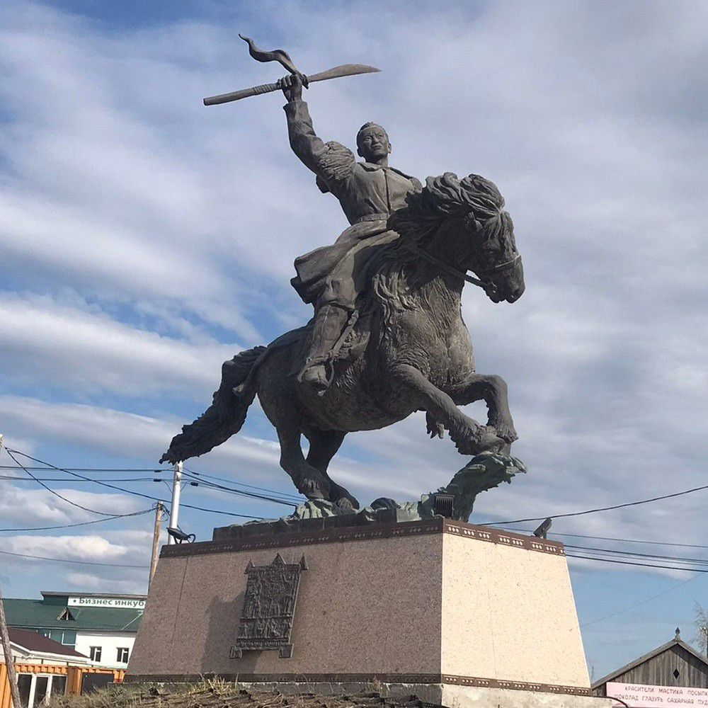
Вывод
Заслуги Г.М. Артемева в развитии Республики Саха (Якутия) оказали значительное влияние на укрепление культурной идентичности, развитие экономики Республики Саха (Якутия), а также на поддержку и сохранение уникальных традиций народа Саха. Его вклад способствовал процветанию Республики, повышению ее авторитета и социально-экономическому развитию, что делает его важной фигурой в истории.

